Slide 1


SEARCH ENGINE OPTIMIZATION (SEO)
PADA E-COMMERCE
Pertemuan 8
Notes:
1

Slide 2

OUTLINE
Sistem page rank, bentuk kecurangan, etika dan legalitas pada SEO
Search engine optimization (SEO) dan strategi pemasaran global
Hal yang perlu diketahui mengenai SEO dan e-commerce

Slide 3

Sistem Page Rank, Bentuk Kecurangan, Etika dan Legalitas pada SEO
Sistem page rank pada SEO:
Sistem page rank sejatinya adalah sebuah sistem yang didasari oleh algoritma page rank, yaitu algoritma denan fungsi matematika ddi dalamnya, yang memuat kombinasi antara jumlah link dari suatu alamat website beserta dengan analisa, kuantitas (jumlah) dan kualitas (mutu) dari setiap link tersebut.
Page rank sangat membantu di dalam proses SEO (search engine optimization) di dalam mempopulerkan situs (website) terkait dengan pemasaran online pada halaman utama hasil pencarian. Page rank memiliki konsep kerja serupa dengan link popularity, dimana peringkat (rangking) dari sebuah halaman web akan ditentukan oleh rangking dari web lain yang telah ditautkan, di mana proses ini terjadi secara berulang (rekursif). Page rank ditentukan per halaman web, bukan semua web keseluruhan.

Slide 4
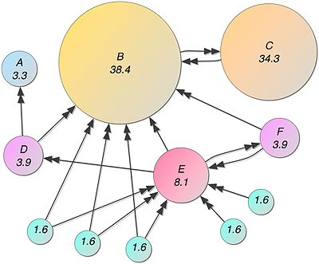
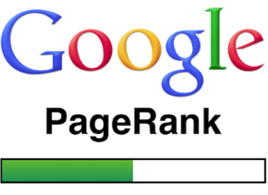
Bagan Page Rank pada Sejumlah Halaman Web
Page Rank Google

Slide 5
Layanan Online untuk Page Rank
Layanan page rank adalah sebuah layanan yang bermanfaat bagi yang memiliki bisnis di internet memanfaatkan halaman website para pebisnis. Bagaimanakah cara untuk dapat mencoba page rank? Apabila para pebisnis ingin mencoba layanan page rank secara cuma-cuma di internet, silahkan untuk menggunakan salah satu dari beberapa buah layanan online berikut ini:
http://www.mypagerank.net/
http://www.pagerank.net/
http://checkpagerank.net/
Hingga saat ini, page rank telah menjadi standar internasional di dalam memperoleh peringkat terbaik di internet pada hasil pencarian di mesin pencari (search engine). Termasuk juga bagi para web master yang mengembangkan layanan dan aplikasi berbasis web. Itu sebabnya, pemahaman akan page rank sangat diperlukan bagi mereka yang ingin melakukan bisnis berbasis internet, misalkan e-commerce, m-commerce (mobile commerce), dan e-bisnis.

Slide 6
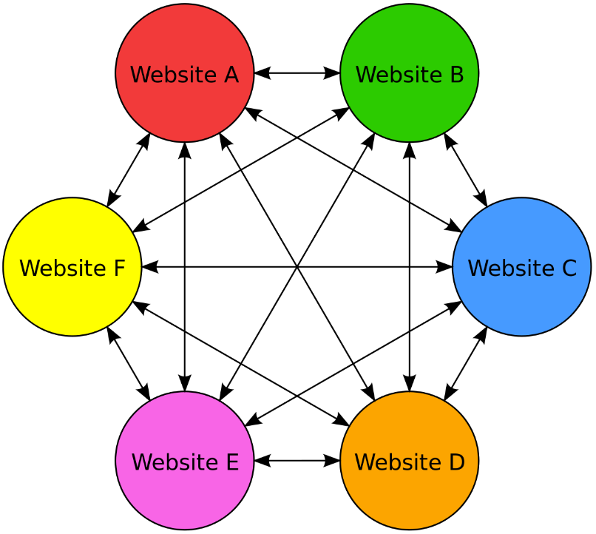
Empat Buah Kecurangan terhadap Sistem Page Rank
Link farming:
Merupakan bentuk kejahatan dan kecurangan di dunia internet terkait dengan SEO, di mana pelaku telah menyiapkan sejumlah besar situs palsu untuk menyediakan link ke situs asli milik si pelaku. Sehingga situs asli si pelaku memperoleh peringkat tertinggi di dalam hasil pencarian di search engine (Google). Bentuk lainnya yaitu mengarahkan target pada jejaring social (social network) dan sejumlah social media.

Slide 7
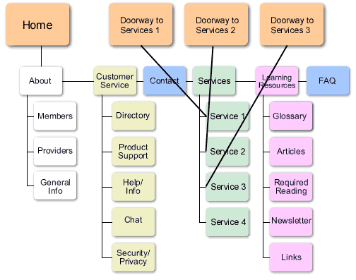
Empat Buah Kecurangan terhadap Sistem Page Rank
Doorway page:
Merupakan suatu halaman situs website yang diciptakan oleh pelaku kejahatan di dunia internet, khususnya pada SEO, dengan cara melakukan proses indeks terhadap sebuah mesin pencari, untuk kemudian didalamnya disusupi dengan spam berupa pesan sampah ke link sampah. Hal ini akan berakibat pengguna internet akan diarahkan ke website yang salah. Hal ini dapat merugikan layanan website dan juga penyedia layanan website, oleh karena informasi dan layanan menjadi salah.

Slide 8
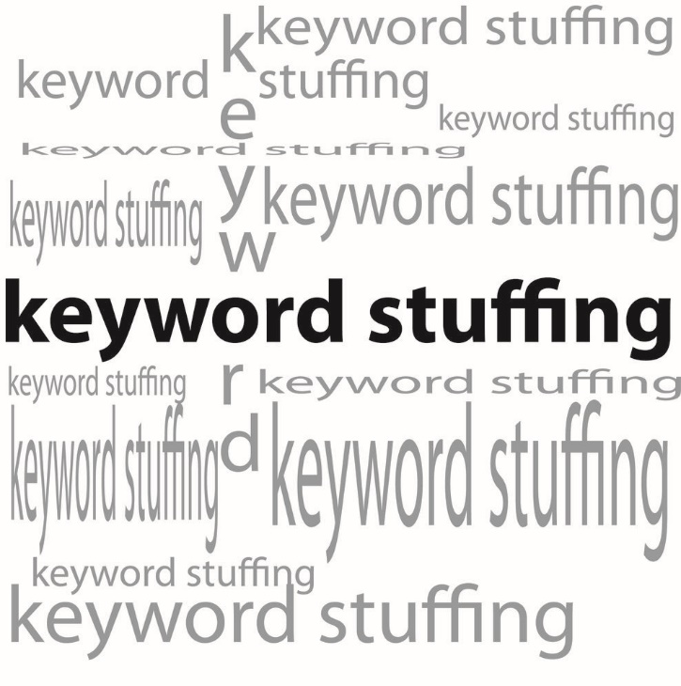
Empat Buah Kecurangan terhadap Sistem Page Rank
Keyword stuffing:
Adalah bentuk kecurangan dan penipuan di SEO di mana pelaku melakukan perulangan Meta Tag tertentu dalam situs (website) miliknya, sehingga memperbesar kemungkinan situs tersebut untuk dapat memperoleh peringkat terbaik dalam hasil pencarian. Contohnya seperti menambahkan sejumlah nomor kontak (misal telepon) tanpa menyertakan infoormasi didalamnya, pengulangan sejumlah kata/frasa/kalimat didalam suatu tag dan meta tag serta melakukan pemblokan terhadap kata.

Slide 9
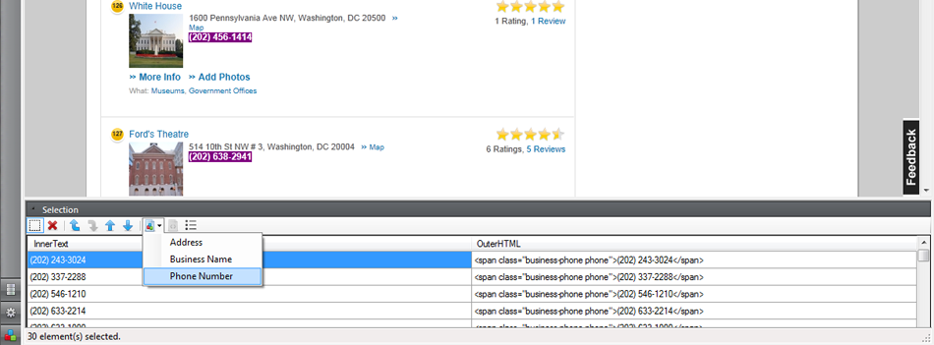
Empat Buah Kecurangan terhadap Sistem Page Rank
Auto generate page atau scraper page:
Adalah salah satu bentuk kecurangan di dalam SEO dengan cara melakukan spammig berupa website, di mana sebuah website isinya konten dikopikan ke satu atau beberapa buah website lainnya, sehingga mendongkrak peringkat website tersebut di dalam hasil pencarian Google. Proses ini biasa disebut menduplikasikan dirinya sendiri. Ini berarti bahwa semua konten di beberapa website lainnnya terkopikan secara otomatis ke satu atau beberapa buah website lainnya.

Slide 10
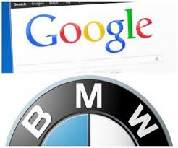

Hukuman terhadap Kecurangan SEO Terkait Etika Bisnis
Terdapat kasus yang terjadi terkait kecurangan di dalam SEO dan hubungannya dengan etika serta legalitas yang dijunjung bersama di dalam dunia internet. Berikut contoh kasus yang pernah mencuat antara lain:
Perusahaan mobil BMW (http://www.bmw.com/com/en/) dari Jerman, melalui situsnya di tahun 2006 lalu, telah melakukan penipuan dan manipulasi metode SEO (search engine optimization). Hal ini diketahui oleh Google, sehingga situs BMW dihapus oleh indeks Google.
Setelah pihak BMW sendiri meminta maaf kepada pihak Google atas penipuan tersebut, memperbaiki website nya dari manipulasi SEO, dan berujung damai, barulah kemudian situs BMW ditempatkan kembali pada indeks pencarian Google.

Slide 11
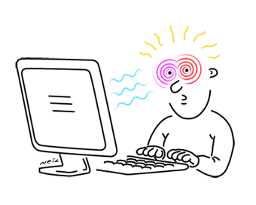
Search Engine Optimization (SEO) dan Strategi Pemasaran Global
Terdapat hubungan yang erat sekali dan saling berhubungan antara search engine optimization (SEO) dan strategi pemasaran global. Dengan keberadaan akses internet yang makin mudah diperoleh dan banyak digunakan oleh berbagai kalangan masyarakat, maka tren bisnis pun merambah ke dunia internet. Terbuki dari adanya e-commerce (untuk transaksi jual beli) dan computational advertising (untuk periklanan. Media yang digunakan umumnya berbasikan website dan memerlukan adanya peran mesin pencari (search engine) misalnya Google yang membantu melakukan pengindeksan terhadap hasil pencarian.

Slide 12
7 Bidang yang Umum Digunakan dengan Memanfaatkan Akses Internet
Information site: menekankan pada layanan penyajian informasi, misalkan fitur-fitur menu pendukung dalam layanan e-commerce.
Content based sites: pengguna internet harus membayar terlebih dahulu biaya keanggotaan, sehingga informasi dapat disajikan dengan baik
Website: website menyediakan tatap muka aplikasi yang umum untuk layanan informasi, fitur (menu) e-commerce, penyediaan kontak dengan pengunjung dan pembeli online, dan dukungan SEO.
Business to business link (B2B): menyediakan jalur komunikasi online antar pelaku bisnis.
Community sites: ranah virtual berbasiskan internet, yang dapat digunakan sebagai tempat bagi para pengguna internet (dalam hal ini pelaku ekonomi baik sebagai pedagang atau pembeli) di dalam membahas tentang transaksi online.
Yellow pages: menyajikan informasi penting dari semua pelaku bisnis online secara terindeks, sehingga memudahkan pembeli dan proses SEO itu sendiri.
Web traffic control: menyajikan layanan pemantauan dan control traffic website yang digunakan untuk keperluan pemasaran secara online berbasikan internet.

Slide 13
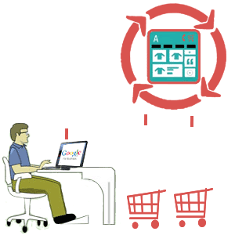
Kaitan antara Search Engine Optimization (SEO) dan Bisnis Online
Search Engine Optimization (SEO) banyak dimanfaatkan bagi para pelaku bisnis online. Para pebisnis online yang menjalankan e-commerce dan e-business secara online menggunakan aplikasi dan layanan berbasis web, cenderung akan memanfaatkan search engine optimization (SEO) untuk dapat meraih kunjungan sebanyak-banyaknya dari para pengguna internet. Selain itu, para pebisnis online ini juga berupaya agar website mereka dapat berada di peringkat tertinggi pada indeks hasil pencarian dari mesin pencari (salah satunya Google).
Dengan berada di peringkat tertingi hasil pencarian mesin pencari, maka akan semakin besar kemungkinan website dari e-commerce atau e-business dari pebisnis-pebisnis online tersebut dikunjungi oleh para pengguna internet. Para pengguna internet yang berkunjung tersebut adalah calon-calon konsumen dan pelanggan dari toko online atau bisnis online yang dijalankan oleh si pelaku bisnis. Itu sebabnya , kesuksesan didalam SEO (Search Engine Optimization) menjadi salah satu target utama para pebisnis online terhadap website yang dimilikinya, selain tentu saja melakukan proses marketing berupa iklan online, promosi pada sejumlah jejaring sosial (social network) dan media sosial dan strategi-strategi lainnya.
13

Slide 14

Peringkat Atas pada Hasil Pencarian dan
Pengaruhnya terhadap Bisnis Online
Pengaruh nya ada pada sisi marketing. Dengan makin banyaknya pengunjung yang mengunjungi toko online tersebut, maka akan semakin banyak pengguna internet yang mengetahui alamat dari website toko online bersangkutan, isi di dalamnya (baik fitur, barang yang dijual, promo dan sebagainya). Dengan semakin banyaknya pengguna internet yang tahu mengenai website toko online tersebut, maka para pengguna internet tersebut akan menyebarluaskan informasi mengenai toko online tersebut melalu jejaring sosial (social network), media sosial (social media). Hal ini secara tidak langsung akan membanti promosi dan iklan secara langsng tanpa memerlukan biaya pemasangan iklan, karena telah dilakukan secara otomatis oleh para pengguna internet tesebut melalui interaksi satu sama lain.
Demikian juga, dari sisi pengguna internet dengan beradanya alamat website pemilik bisnis online pada peringkat teratas, akan membantu para pengguna internet tersebut di dalam mencari toko online untuk memenuhi kebutuhan barang yang mereka perlukan. Keberadaan mesin pencari dengan fitur pencariannya diharapkan dapat dioptimalkan untuk menjadikan website berada di peringkat teratas hasil pencarian. Tentu saja hal ini juga didukung dengan layanan yang baik, barang-barang yang lengkap dan bagus, harga bersaing, dan kelebihan lainnya dibandingkan kompetitor serupa.
14

Slide 15

Pemanfaatan Layanan Google Adwords
Google adwords merupakan teknik pemasaran dan periklana berbasiskan mesin pencari (Search engine marketing) yang dibuat oleh google untuk membantu para pengguna internet, khususnya pebisnis online didalam memasangkan iklan dengan mudah dan cepat secara online. Setidaknya terdapat dua pilihan yang dapat digunakan oleh pengguna layanan google adwords ini di dalam melakukan pembayaran atas pemasangan iklan online, kedua opsi tersebut meliputi:
Pay Per Click (PPC): Opsi Pay Per Click (PPC) dimaksudkan sebagai opsi dimana pemasang iklan akan membayar biaya pemasangan ilan online apabila semakin banyak pengguna internet lainnya yang mengklik iklan online tersebut
Pay Per Million (PPM): Berbeda dengan Pay Per Click (PPC) yang mensyaratkan pembayaran biaya pemasanganan iklan online dilakukan apabila sudah mulai ada yang mengklik iklan online yang dipasangkan tersebut, sebaliknya pada PPM (Pay Per Million) dimaksudkan agar pengguna internet (pemasang iklan online atau pebisnis online yang memasangkan iklan online) dapat membayar biaya pemasangan iklan tersebut diawal untuk perseribu kali tayang iklan secara online di internet.
15

Slide 16
Hal yang Perlu Diketahui Mengenai SEO dan E-Commerce
Mengenal SEO Copywriting
SEO Copywriter dan SEO Copywriting adalah dua hal yang saing berkaitan antara pelaku dan apa yang dikerjakannya. SEO copywriting adalah teknik penulisan konten di dalam halaman website untuk meningkatkan optimalisasi mesin pencari (Search engine optimization/ SEO), dengan memanfaatkan satu atau beberapa buah kata kunci (key word/s) yang ditampilkan dalam frekuensi yang lebih banyak. Sedangkan SEO copywriter adalah pelaku di dalam kegiatan SEO Copywriting ini.
SEO copywriting berguna sekali untuk meningkatkan hasil pencarian pada mesin pecari, memanfaatkan kata-kata kuncu dan kepadatan kontendi dalam artikel-artikel website. Demikian juga pada E-commerce, pemanfaatan SEO copywriting membantu meningkatkan jumlah kunjungan dan jumlah transaksi yang terjadi didalamnya.

Slide 17
Hal yang Perlu Diketahui Mengenai SEO dan E-Commerce
Langkah-langkah untuk melakukan SEO Copywriting:
Pemanfaatan kata kunci (satu atau beberapa buah) dengan baik dan cerdas, ke dalam rangkaian kalimat dan paragraf, yang tersusun menjadi artikel pada halaman website anda. Termasuk juga untuk website toko online e-commerce.
Pemanfaatan teknis-teknis pemrograman berupa meta tag, headline, penamaan file, dan menghindari pemanfaatan frame. Sebab hal tersebut dapat mengganggu proses indeksasi oleh mesin pencari (search engine).
Gunakan sinonim dan relasi dari kata-kata kunci yang digunakan. Misalkan untuk website e-commerce toko pakaian linux, maka pemakaian kata kunci seperti “kaos linux” dapat disinonimkan dengan polo linux (untuk kaos jenis polo) dan t-shirt linux (untuk jenis tanpa kerah leher).
Pengkaitan tautan ke halaman lainnya pada website yang sama maupun website yang berbeda, dengan memanfaatkan kata atau kalimat yang disertakan pada artikel. Anda dapat menggunakan kata atau kalimat disertakan pada artikel. Anda dapat menggunakan kata atau kalimat “klik”, “klik disini”, atau “selengkapnya silahkan baca disini” untuk menautkan artikel anda ke halaman lainnya, memanfaatkan tambahan kode <a href> pada baris HTML.

Slide 18
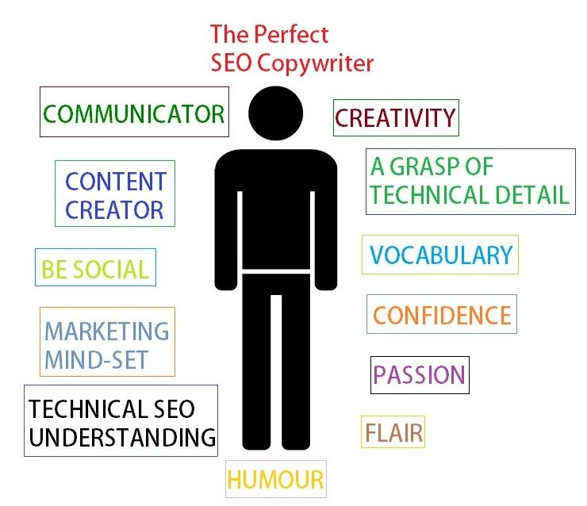
12 Karakteristik Seorang Copywriter

Slide 19

12 Karakteristik Seorang Copywriter
Creativity: Yaitu adanya kreaktifitas di dalam pemanfaatan kata kunci dan sinonim ke dalam kata dan kalimat yang digunakan di dalam konten. Bagi e-commerce, artikel yang menarik akan merangsang calon konsumen untuk berbelanja ke dalam toko online anda
Vocabulary: Yaitu kemampuan di dalam pemakaian bahasa, kata, kalimat, dan menyusunnya menjadi artikel (paragraf) yang baik dan mempercepat para pebaca di dalam menarik inti dari tulisan yang disajikan
Passion: SEO Copywriter memiliki passion (kemauan, niat, ambisi) yang besar untuk menjadikan website yang dikelolanya memperoleh kesuksesan di dalam hasil pencarian pada mesin pencari. Segala teknik yang dilegalkan akan dicobanya untuk mewujudkan hal ini

Slide 20
12 Karakteristik Seorang Copywriter
Marketing Mindset: Pola pikir yang luas di bidang pemasaran (marketing mindset) memicu SEO copywriter di dalam menciptakan konten dan kata kunci apasaja yang akan digunakan di dalam artikel-artikel pada website yang dikelolanya. Termasuk juga dalam hal ini untuk e-commerce, dengan adanya satu atau beberapa buah produk yang disajikan kepada konsumen
Content Creator: Seorang SEO Copywriter tentu saja harus memiliki ide dan insting yang kuat didalam menentukan konten-konten apa saja yang bermanfaat bagi artikel di web yang dikelolanya, guna meningkatkan hasil pencarian pada mesin pencari. Kemampuan ini diperoleh dengan cara diasah, melakui praktek berelanjutan dan membaca terus-menerus.
Communicator: SEO Copywriter melalui tulisan-tulisannya pada website e-commerce, dapat menjadi alat komunkasi dan penghubung yang baik antara pengunjung (konsumen) dan bisnis dari toko online itu sendiri. Maka, ketersediaan artikel yang menarik dan memberikan pengetahuan kepada pembaca, aan merangsang minat pembaca untuk mengenali lebih dekat produk yang ditawarkan dan membelinya.

Slide 21
12 Karakteristik Seorang Copywriter
Flair: Flair atau bakat adalah kemampuan lahiriah yang dimiliki oleh manusia sejak dia lahir. Meskipun pada poin ketujuh ini merujuk kepada perbedaan setiap manusia didalam memiliki kemampuan dan kelebihan masing-masing secara lahiriah, namun umumnya kemampuan juga dapat diasah melaui latihan kontinu. Demikian juga didalam SEO Copywriting untuk e-commerce.
Humor: Kemampuan dibidang humor relatif penting dan diperlukan oleh seorang SEO copywriter. Setidaknya, kemampuan humor tersebut mampu disalurkan ke dalam tulisan-tulisannya. Hal ini akan menjadikan pembaca santai dan dapat menyerap informasi yang dimaksudkan, tanpa ada kendala yang berat dan terlalu serius. Didalam commerce, penyajian informasi dengan cara yang santai justru lebih disukai oleh konsumen.
Technical SEO Understanding: SEO Copywriter haruslah memiliki pemahaman yang sangatbaik mengenai konsep-konsep dasar dari sebuah SEO (search engine optimization). Konsep ini menjadi dasar di dalam implementasi menggunakan teknis berbasis pemrograman website.

Slide 22
12 Karakteristik Seorang Copywriter
A grasp of technical detail: SEO copywriter harus dapat memegang konsep dan teknis dari search engine optimization (SEO) dengan sangat kuat. Hal ini akan menjadi dasar di dalam implementasi SEO copywriting yang dilakukannya dan hasil yang diperoleh
Confidence: Confidence atau memiliki rasa keyakinan yang tinggi mutlak diperlukan didalam melakukan SEO copywriting. Keyakinan ini adalah keyakinan beralasan, bahwa segala cara legal yang telah dilakukan dan juga pemahaman yang baik, akan mampu menjadikan website yang dikelola unggul pada SEO. Demikian juga pada e-commerce, dimana dengan banyaknya pilihan website e-commerce, persaingan antar kompetitor perlu diperhatikan. Salah satunya dengan keunggulan pada SEO ini.
Be Social: Menjadi makhluk sosial bukan hanya sebuah keharusan didunia nyata (sehari hari), tapi juga di dunia internet. Dengan kemampuan berinteraksi dan bersosialisasi dengan baik didunia nyata dan juga diinternet, secara tidak langsung akan merangsang kemampuan

Slide 23
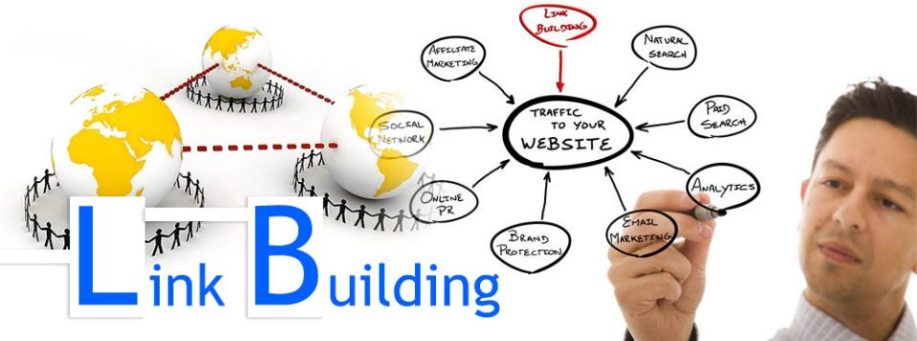
Link Building
Salah satu kekuatan SEO adalah adanya link. Link merupakan alamat yang akan dituju oleh pengguna internet menuju ke halaman yang dimaksudkan atau ingin dituju. Maka perlunya membangun dan memperkuat sebuah link agar peringkat hasil pencarian dalampage rank menjadi tinggi.
23

Slide 24
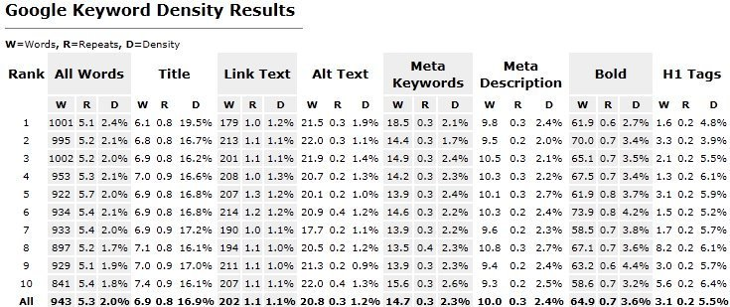
Keyword Density
Salah satu upaya untuk memadatkan kata kunci dalam konten pada sebuah artikel yang disuguhkan pada pengguna internet. Keyword density dilakukan dengan cara menghitung sebanyak berapakah kata-kata kunci yang digunakan muncul pada artikel Anda. Semakin banyak kata kunci yang muncul, maka akan semakin besar potensi artikel Anda tersebut di dunia internet untuk dapat ditemukan dan berada pada hasil atas pencarian pada mesin pencarian (search engine).
24

Slide 25
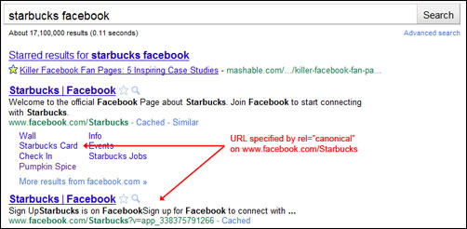
Pemanfaatan Canonical URL
Canonical URL merupakan URL dasar atau utama yang digunakan pada website (primary URL), sebagai identifikasi untuk halaman-halaman lainnya pada website bersangkutan. Ini memungkinkan sebuah website e-commerce dapat menyajikan beragam halaman (dengan path berbeda) untuk bberagam kategori produk di etalase took onlinenya, namun dengan tampilan halaman yang sama.
25

Slide 26
TERIMA KASIH

